Slide 1
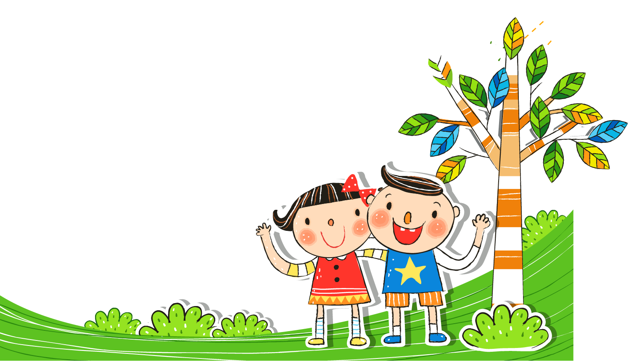

Xin chào các em!

Slide 2

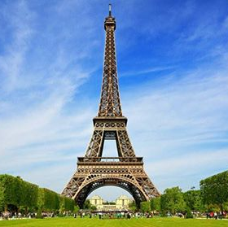
Ô CỬA BÍ MẬT
1
2
3
4
Ô số 5 : Câu hỏi

Slide 3

Ô số 1: Em hãy đọc to
bắt cá

Slide 4
Ô số 2 :Đọc và tìm tiếng chứa vần ăn
thợ lặn

Slide 5
Ô số 3 : Đọc và tìm tiếng có chứa vần ăt
chim cắt

Slide 6
Ô số 4 : Đọc câu sau
Nhà Hà có bà và ba má. À có cả Hà và bé Lê nữa chứ

Slide 7
Thứ sáu ngày tháng năm 2020
Tiếng Việt
Bài 59: ân - ân

Slide 8
1. Lµm quen
ân
ât
â
n
â
t

Slide 9

2. Kh¸m ph¸
cân
cân
c
ân

Slide 10
2. Kh¸m ph¸
vật
vật
v
ật

Slide 11


Slide 12
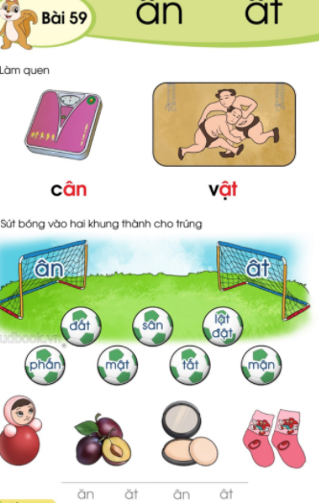
3. Sút bóng vào hai khung thành cho trúng

Slide 13
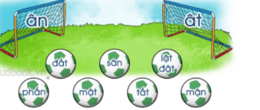
3. Sút bóng vào hai khung thành cho trúng

Slide 14
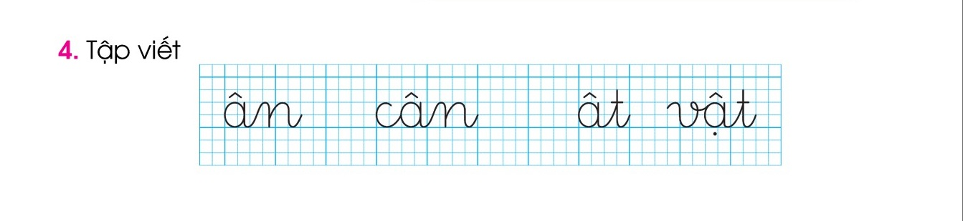
4. TËp viÕt (b¶ng con)

Slide 15




校园
安全
Tiết 2

Slide 16
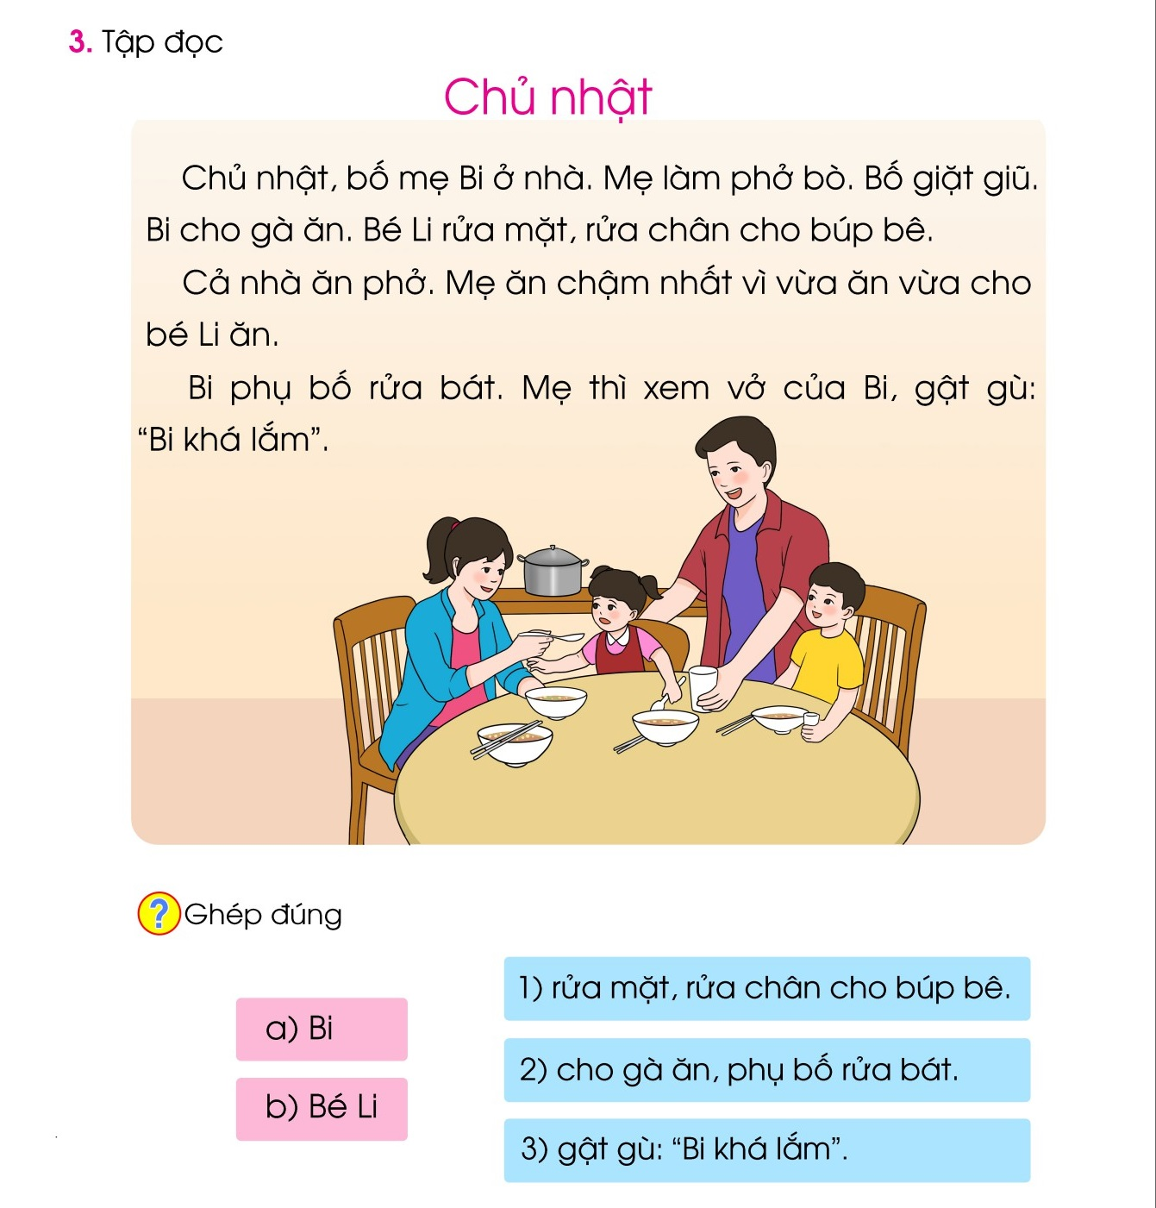
5. Tập đọc

Slide 17
5. Tập đọc
Chủ nhật
2
Chủ nhật, bố mẹ Bi ở nhà. Mẹ làm phở bò. Bố giặt giũ. Bi cho gà ăn. Bé Li rửa mặt rửa chân cho búp bê.
Cả nhà ăn phở. Mẹ ăn chậm nhất vì vừa ăn vừa cho bé Li ăn.
Bi phụ bố rửa bát. Mẹ thì xem vở của Bi, gật gù: “ Bi khá lắm.”
1
3
4
5
6
7
8
9
10

Slide 18
5. Tập đọc
Chủ nhật
1
Chủ nhật, bố mẹ Bi ở nhà. Mẹ làm phở bò. Bố giặt giũ. Bi cho gà ăn. Bé Li rửa mặt, rửa chân cho búp bê.
Cả nhà ăn phở. Mẹ ăn chậm nhất vì vừa ăn vừa cho bé Li ăn.
Bi phụ bố rửa bát. Mẹ thì xem vở của Bi, gật gù: “ Bi khá lắm.”
2
3

Slide 20
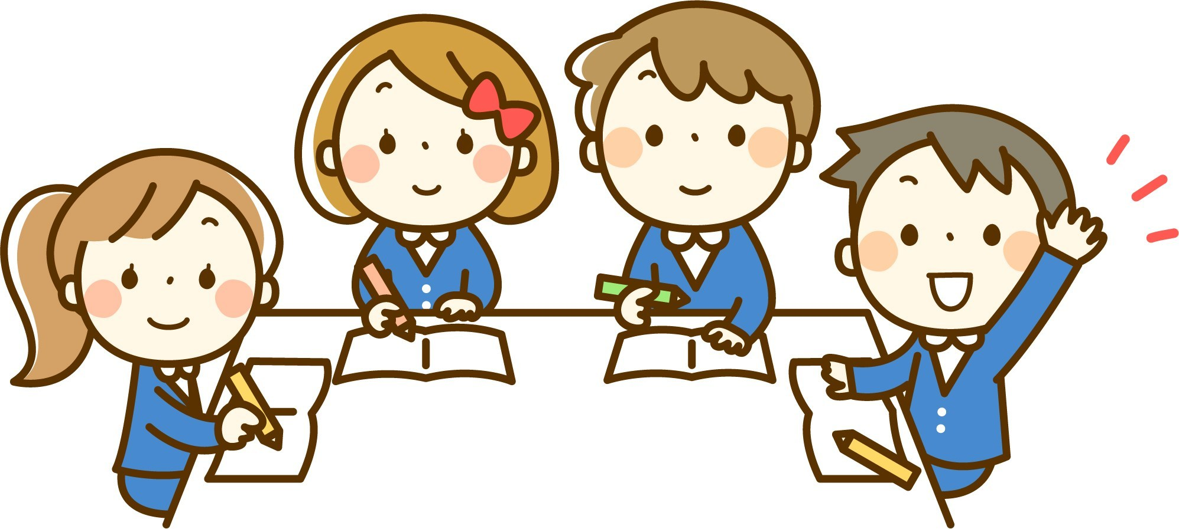
Củng cố

Slide 21

Dặn dò

Slide 22





Tạm biệt và
hẹn gặp lại!

